Slide 2
155 נופלים ונופלות
יהי זכרם ברוך

Slide 3
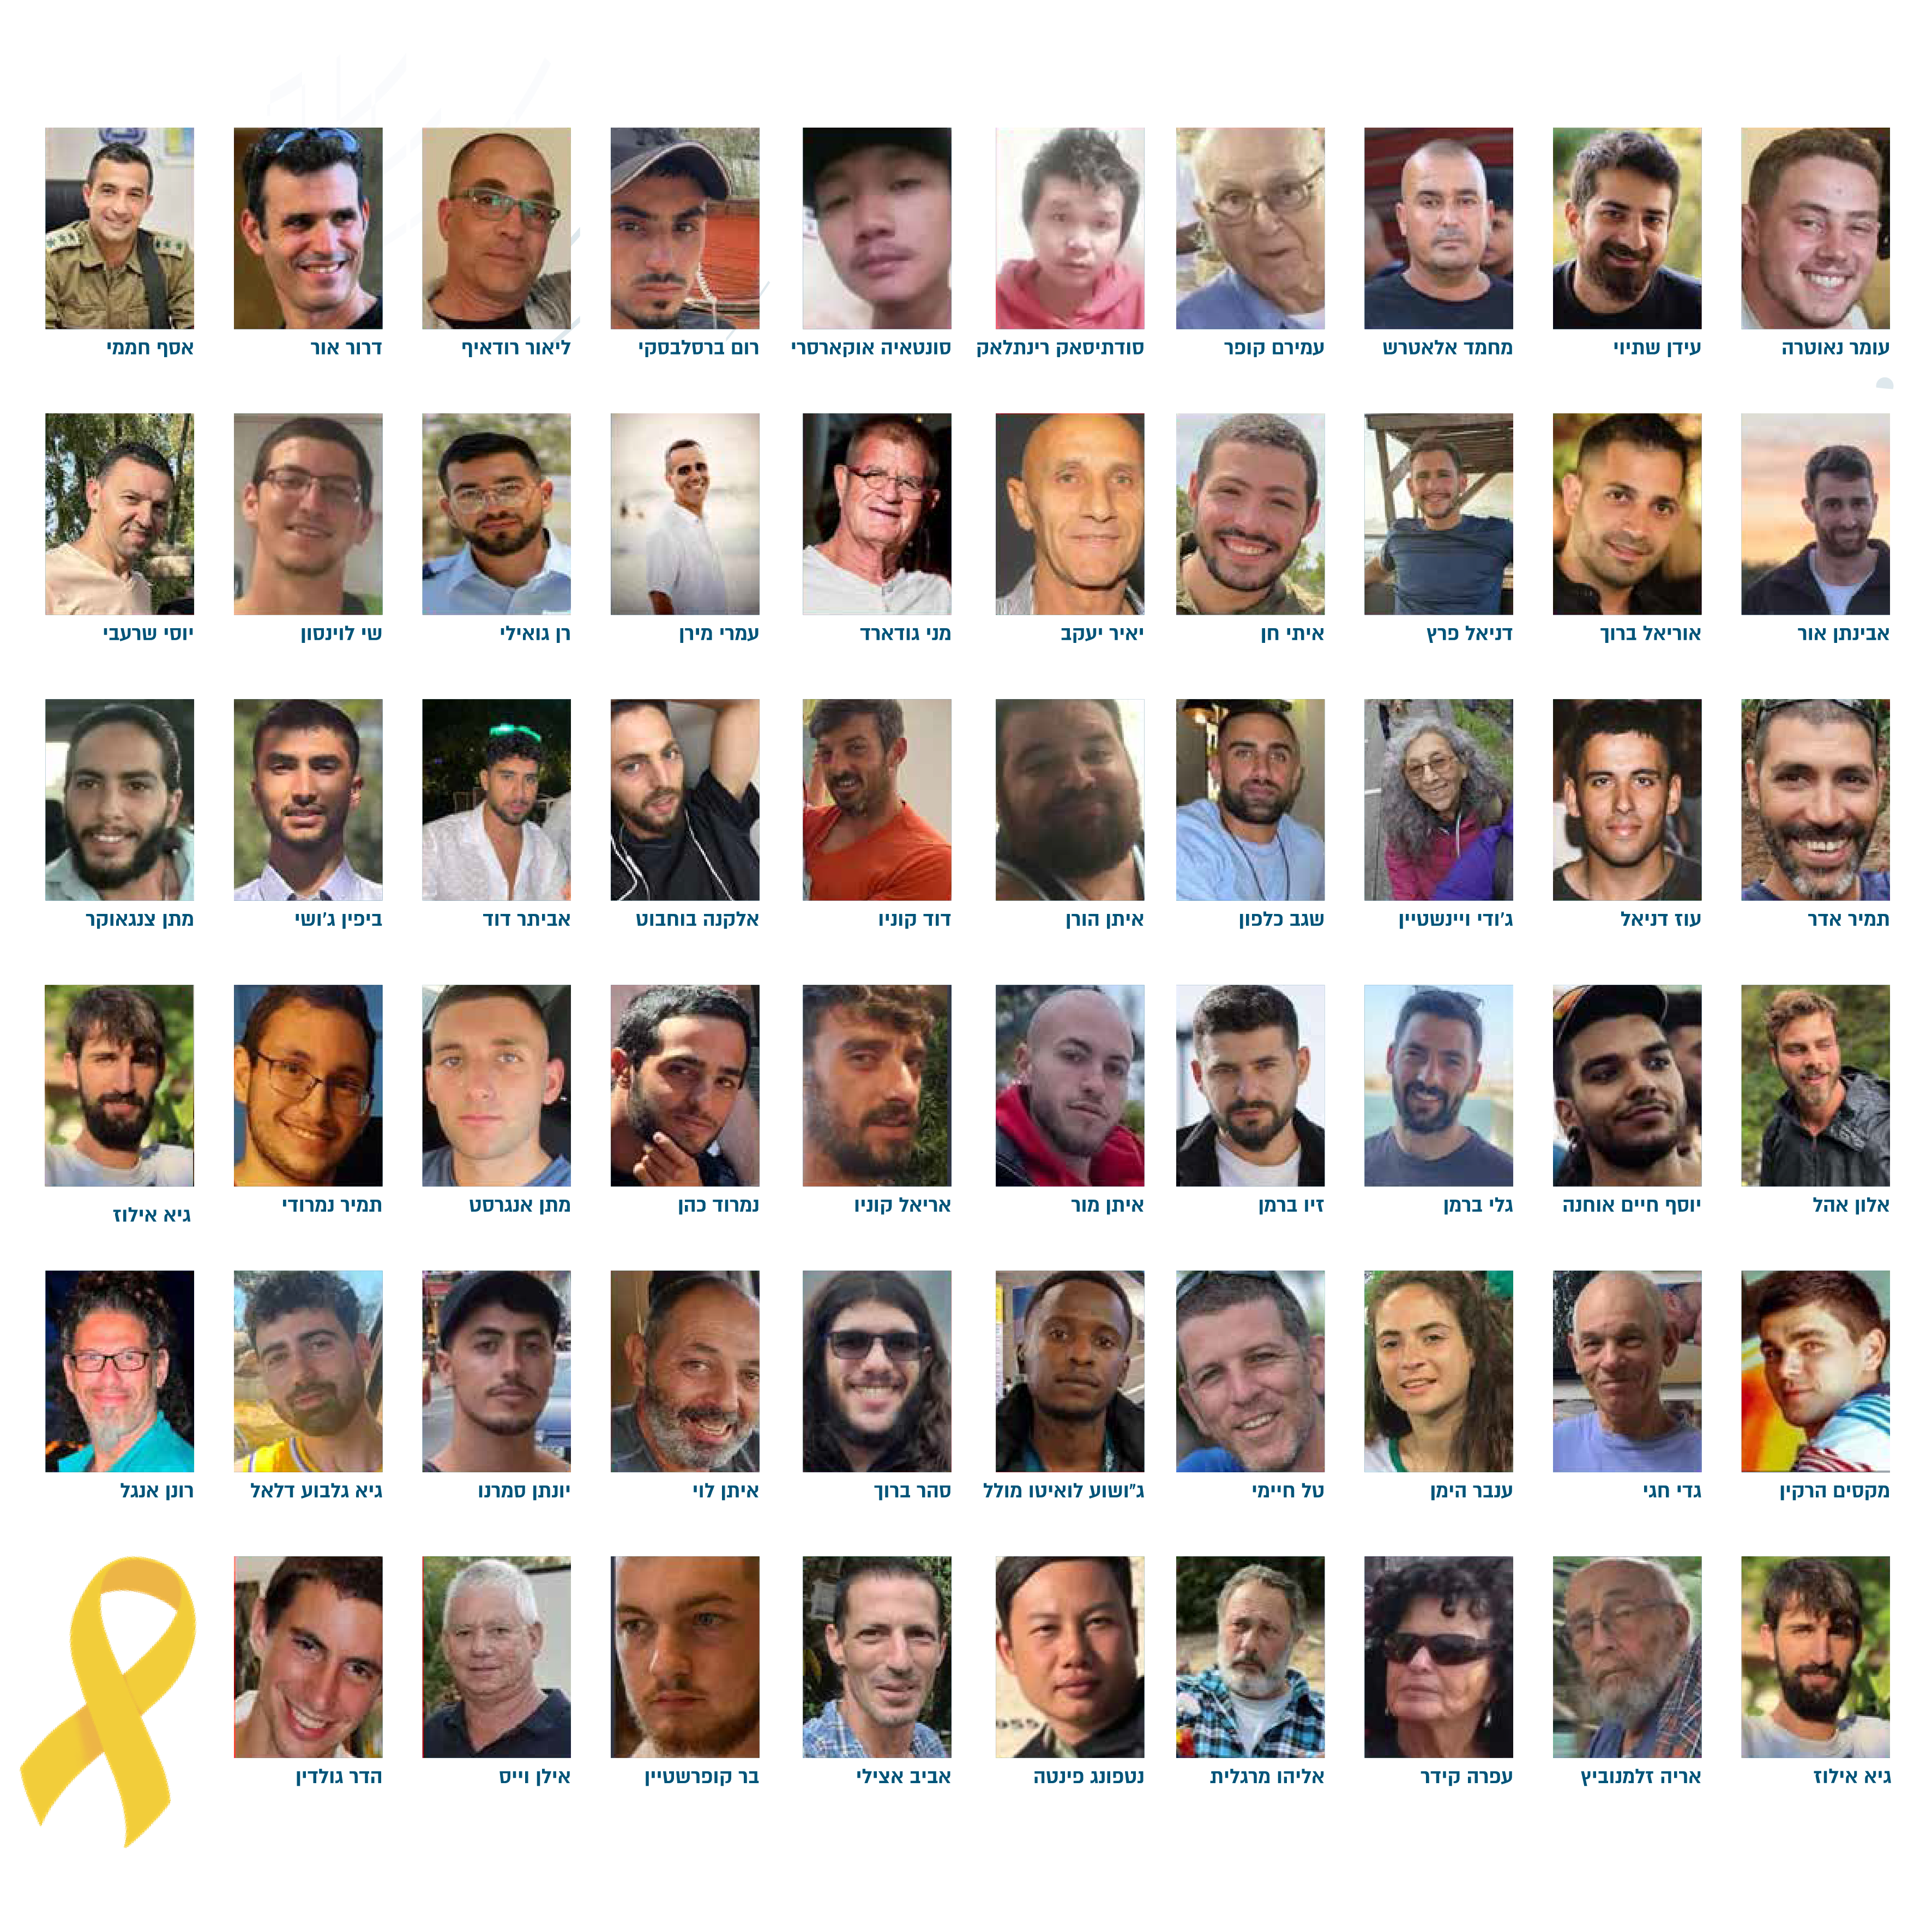
58
חטופים וחטופות

